Slide 1

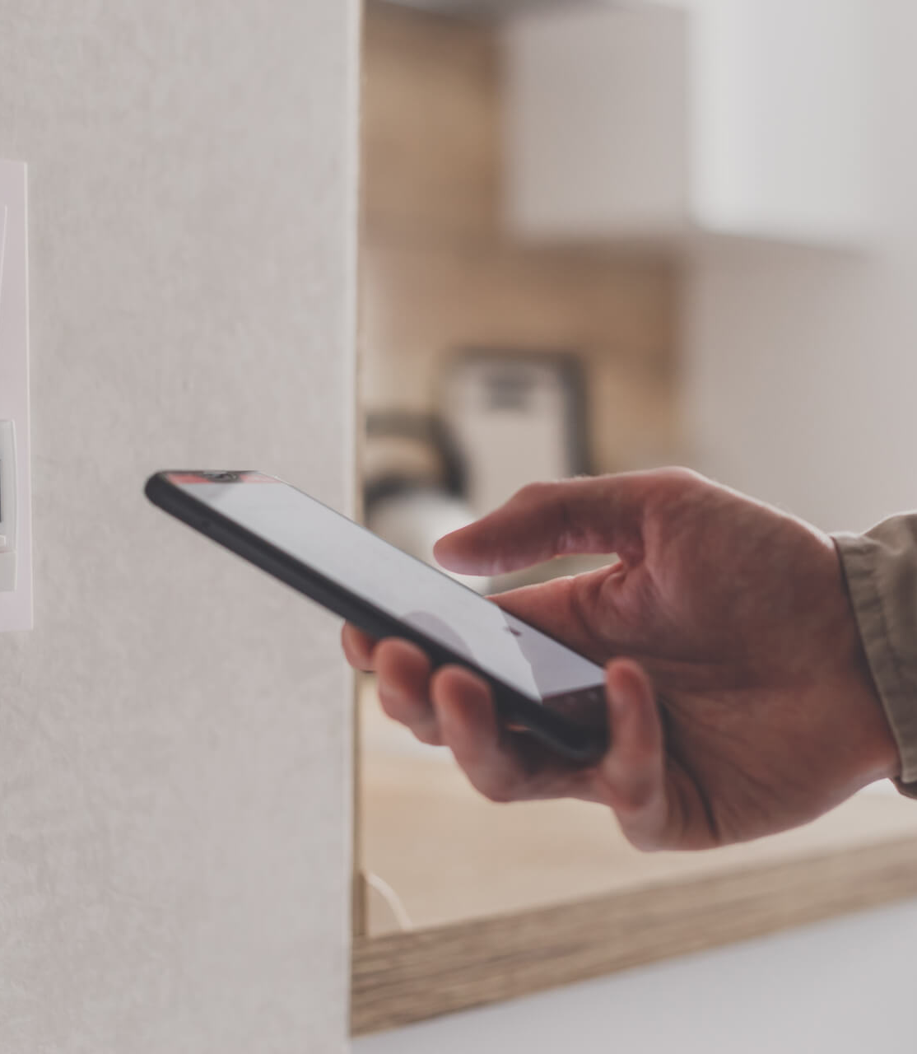
Държавен изпит за придобиване на трета степен на професионална квалификация – част по теория на професията по професия код 481020 „Системен програмист“ специалност код 4810201 „Системно програмиране“
Тема: Система за компютърна сигурност чрез близост (Proximity Lock)
Дипломант: Рафие Молла
Notes:
Уважаема г-жо Директор, Уважаема комисия.
Аз съм Рафие Молла
Темата на моя дипломен проект е Система за компютърна сигурност чрез близост (Proximity Lock).

Slide 2
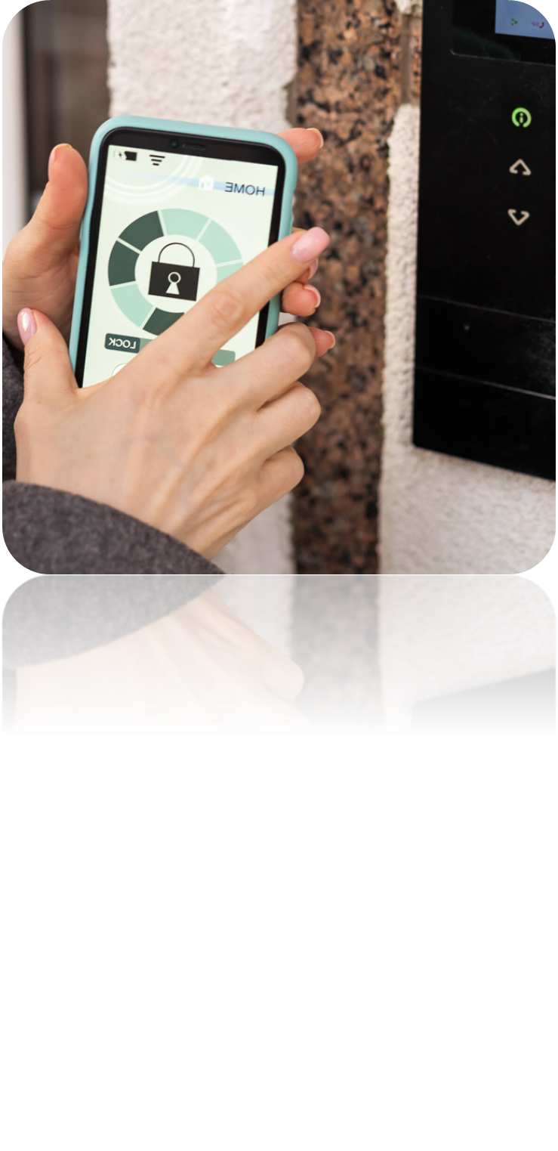
Цел и задачи на проекта
Анализ на компютърната сигурност и заплахите
Изследване на методите за автентикация
Проучване на Bluetooth технологията
Разработване на софтуерен прототип
Notes:
Основната цел на проекта е създаването на система за компютърна сигурност чрез близост (Proximity Lock), която автоматично заключва компютъра при отдалечаване на потребителя и го отключва при неговото завръщане.
За постигането на тази цел първоначално извърших анализ на компютърната сигурност и заплахите, като разгледах основните рискове и уязвимости в системите, както и възможностите за тяхното предотвратяване. След това изследвах различните методи за автентикация с цел намиране на по-надеждни начини за удостоверяване на потребителя. В рамките на проекта направих проучване на Bluetooth технологията, като анализирах нейните принципи на работа и възможностите ѝ за определяне на близост между устройства. На тази основа разработих софтуерен прототип, който реализира основната функционалност на системата.

Slide 3

Основи на компютърната сигурност
3
Notes:
Основите на компютърната сигурност са свързани със защитата на системите и информацията от неоторизиран достъп и различни заплахи. Тя обхваща различни методи и технологии, които имат за цел да предпазят данните и устройствата от атаки и злоупотреби. В основата ѝ стои моделът CIA, който включва конфиденциалност, цялостност и наличност на информацията. Сигурността може да бъде както физическа - свързана със защитата на самото устройство, така и логическа – чрез софтуерни решения като пароли и защити. В рамките на моя проект това се прилага чрез автоматично заключване на компютъра, когато потребителят се отдалечи, което помага да се предотврати неоторизиран достъп.

Slide 4

Заплахи и видове сигурност
физическа – защита на хардуера (контрол на достъп, камери)
логическа – защита чрез софтуер (пароли, криптиране)
4
Notes:
Заплахите за компютърните системи могат да доведат до кражба, загуба или повреждане на информация. Най-често срещаните са Malware, фишинг атаки и неоторизиран достъп. Те могат да бъдат причинени както от технически проблеми, така и от човешки грешки. Съществуват и физически заплахи като кражба на устройства, пожар или повреда на хардуера.
Компютърните системи са изложени на различни рискове като зловреден софтуер, хакерски атаки, кражба на данни и неоторизиран физически достъп до устройствата. За да се осигури по-добра защита, сигурността се разделя на два основни вида – физическа и логическа. Физическата сигурност е свързана със защитата на хардуера чрез мерки като контрол на достъпа и видеонаблюдение, докато логическата сигурност включва софтуерни решения като пароли и криптиране. Най-ефективна защита се постига, когато тези два вида сигурност се комбинират и работят заедно.

Slide 5
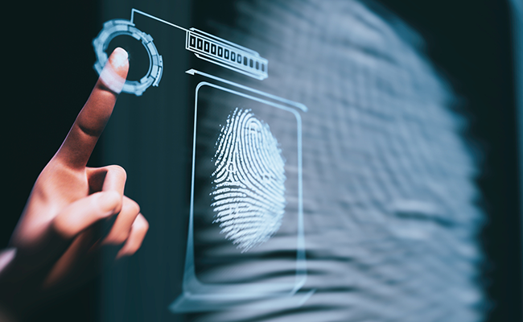
Автентикация и контрол на достъпа
5
Notes:
Автентикацията е начинът, по който системата проверява дали потребителят е този, за когото се представя. Това става чрез три основни неща – нещо, което знае (като парола), нещо, което имаме (например телефон или токен) и нещо, което е (като пръстов отпечатък или лице). Когато се използват повече от един от тези фактори, се получава по-сигурен метод, наречен многофакторна автентикация. Токените допълнително повишават сигурността, защото могат да генерират временни кодове или да показват, че потребителят наистина е наблизо.

Slide 6
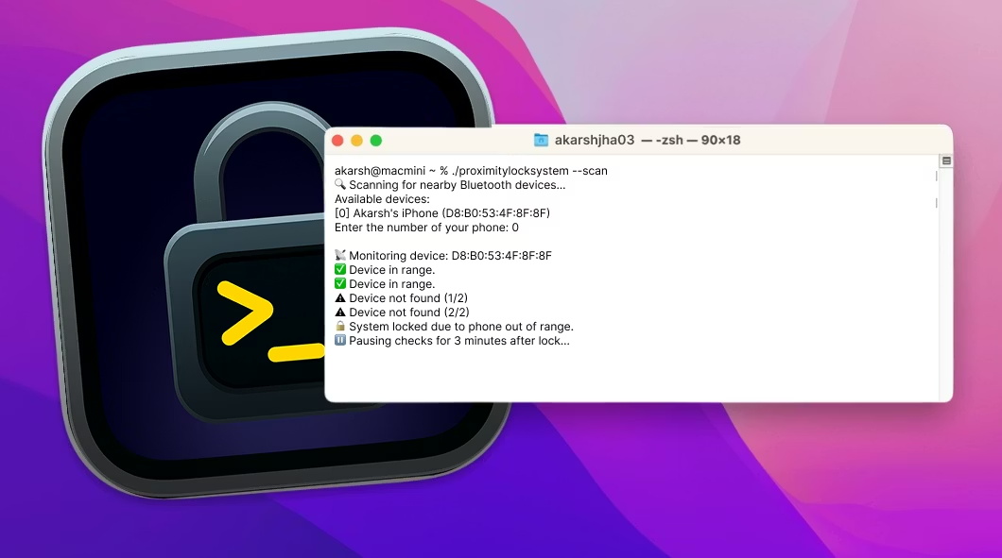
Proximity Lock системи
Notes:
Proximity Lock системите работят на принципа на близост между потребителя и устройството. Когато човекът се отдалечи от компютъра или другото защитено устройство, системата автоматично го заключва, без да е нужно ръчно действие. А когато потребителят се върне обратно в обхвата, устройството може да се отключи отново.
Този тип защита има няколко важни предимства. Първо, тя автоматизира сигурността и така не зависи изцяло от това дали човек ще заключи устройството си. Второ, намалява се рискът от човешки грешки, като например забравено отключено устройство. И трето, осигурява по-високо ниво на защита, особено когато става дума за физически достъп до компютри и чувствителна информация.
Като цяло, това е удобен и надежден начин за по-добра сигурност в ежедневната работа с устройства.

Slide 7
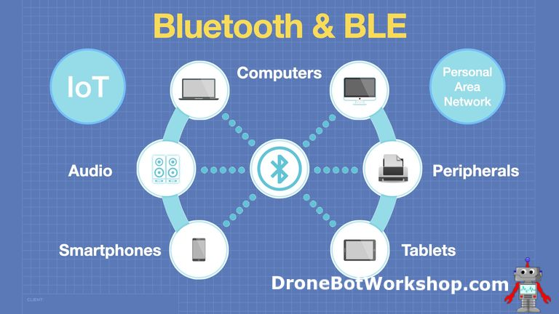
Bluetooth технология и BLE
Notes:
Bluetooth е безжична технология, която позволява устройства да се свързват и обменят информация на близко разстояние. Тя работи в честотния диапазон около 2.4 GHz и се използва в много ежедневни устройства като слушалки, телефони, компютри и други.
По-нов вариант на тази технология е Bluetooth Low Energy (BLE). Той е създаден така, че да използва много по-малко енергия, което го прави подходящ за устройства, които трябва да работят дълго време с батерия. BLE се използва най-често за кратки връзки и бърз обмен на данни, вместо за постоянна комуникация.

Slide 8
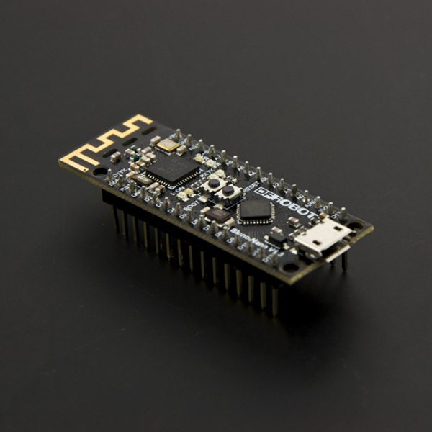
Проектиране на системата
Notes:
Системата е съставена от две основни части – хардуерна и софтуерна. Като хардуер се използва Bluetooth токен, а от софтуерна страна е разработена програма на Python, която управлява целия процес.
Основната идея на системата е да се следи силата на Bluetooth сигнала (RSSI). Чрез нея се прави приблизителна преценка на разстоянието между потребителя и компютъра. Ако сигналът отслабне, това означава, че човекът се отдалечава, а ако се засили – че се приближава.
Въз основа на тези данни е създаден алгоритъм, който взема автоматично решения кога устройството да се заключи и кога да се отключи. Така системата работи интелигентно и осигурява автоматична защита според присъствието на потребителя.

Slide 9

Реализация и технически решения
9
Notes:
В процеса на реализация е изграден работещ прототип, който работи във фонов режим, без да пречи на нормалната работа на компютъра. Системата е съставена от няколко основни компонента, които заедно осигуряват нейното функциониране.
Един от тях е BLE Scanner, който открива и следи Bluetooth устройството. Освен това се използва конфигурационен файл (config.ini), в който се задават различни настройки на системата. Важна част е и алгоритъмът, който обработва получените сигнали и взема решения на тяхна база.
По време на разработката е възникнал проблем с нестабилния Bluetooth сигнал, който понякога е водел до грешни действия. За да се реши това, е приложен метод (Moving Average), който изглажда колебанията в сигнала, както и таймаут механизъм, който предотвратява прибързани реакции.
Благодарение на тези решения системата става по-стабилна и се избягват фалшиви заключвания или отключвания.

Slide 10
Благодаря Ви за вниманието!

